Slide 1

PRADYSS
컴퓨터공학과
정훈용

Slide 2
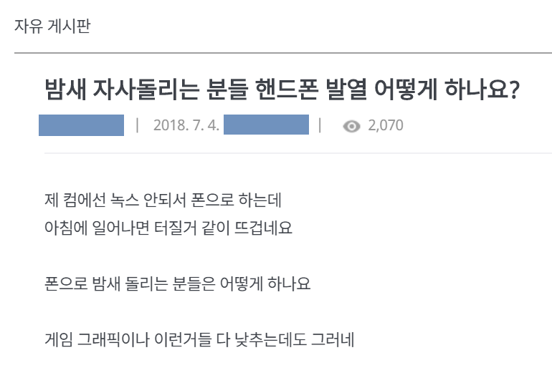
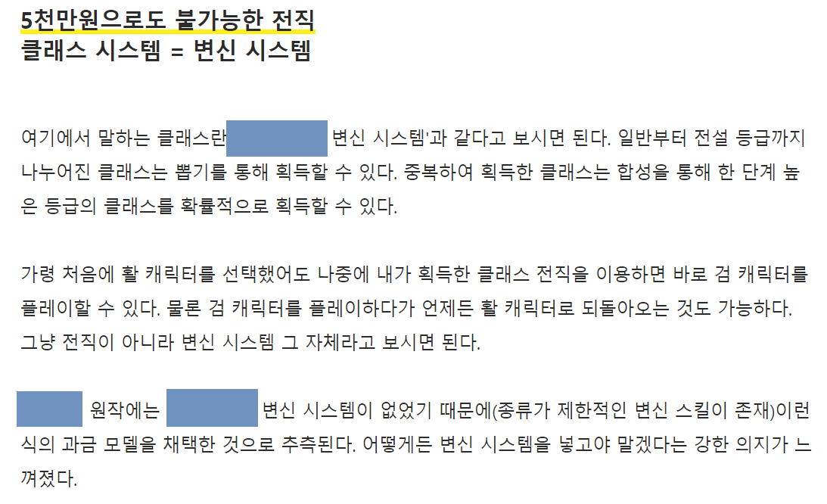
과연 모바일 게임이란

Slide 3
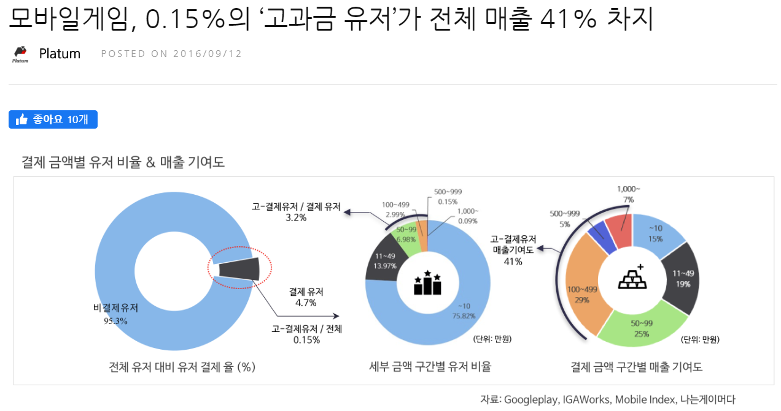
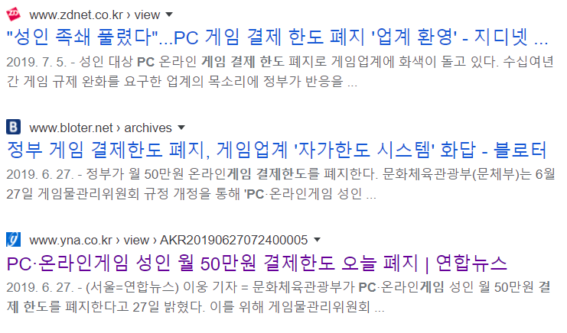
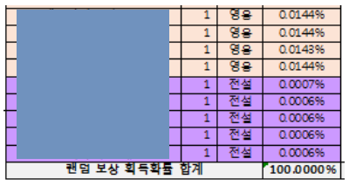
고액의 과금을 위한 수단인가?

Slide 4
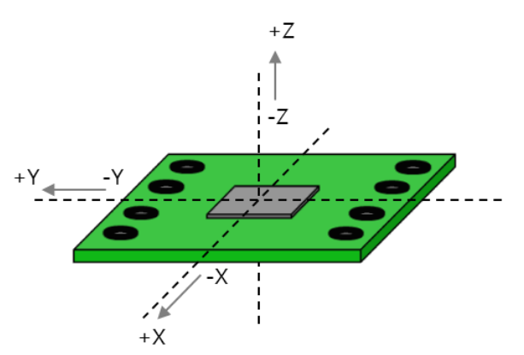
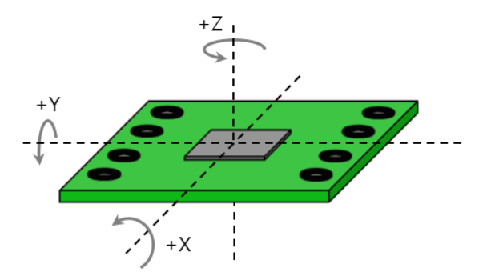
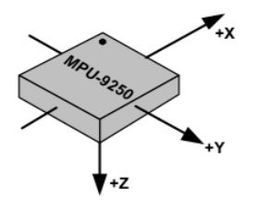
우리가 쓰는 스마트폰은..
가속도 센서
자이로 센서
지자기 센서

Slide 5
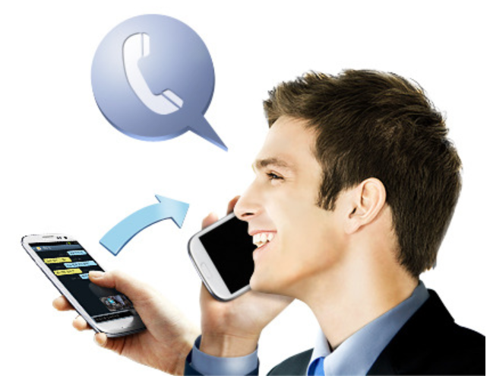
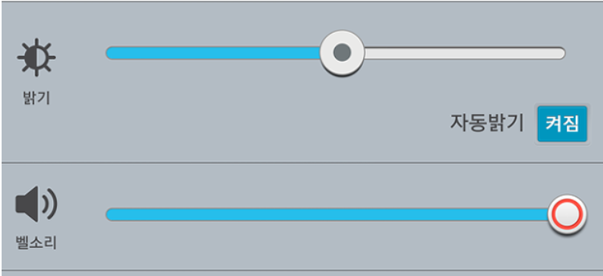
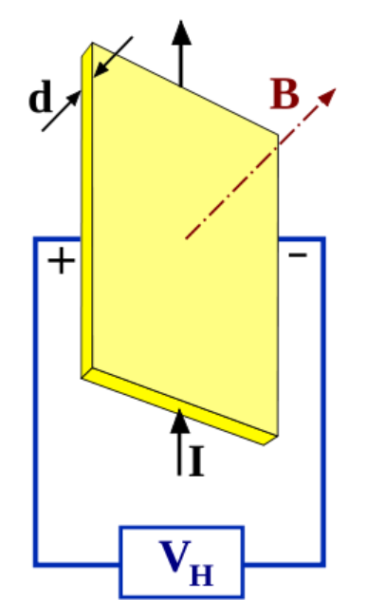
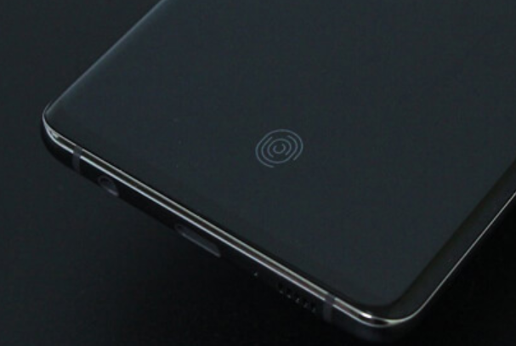
다양한 센서들
근접 센서
밝기 센서
지문인식 센서
홀 센서

Slide 6
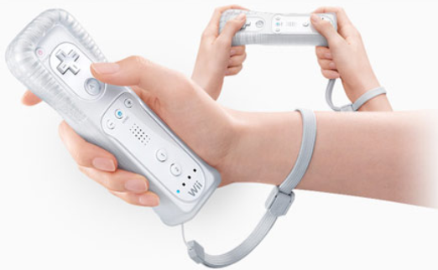

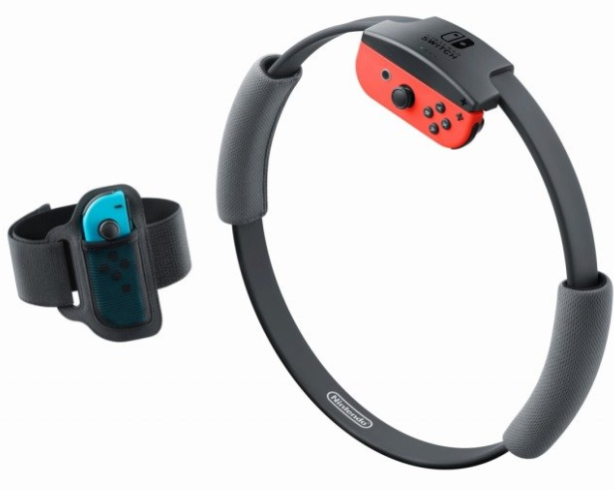

센서를 이용한 게임들
활 그리고 활2
닌텐도 wii와 링피트

Slide 7
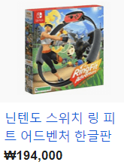
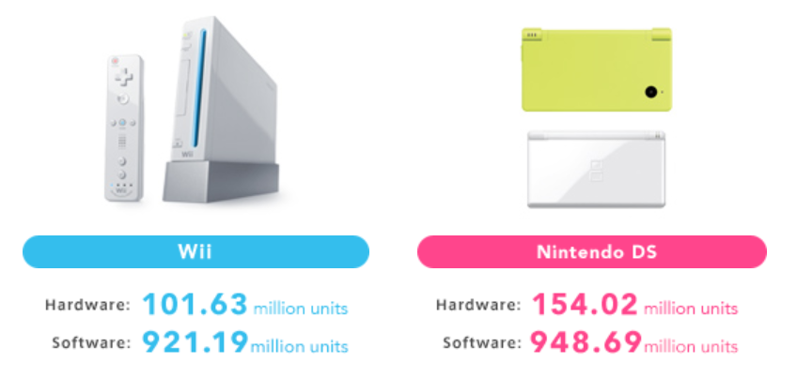
센서를 이용한 게임의 잠재력
상당한 판매량(1억 163만대)의 Wii
엄청난 열풍의 링피트, 국내 품귀현상

Slide 8
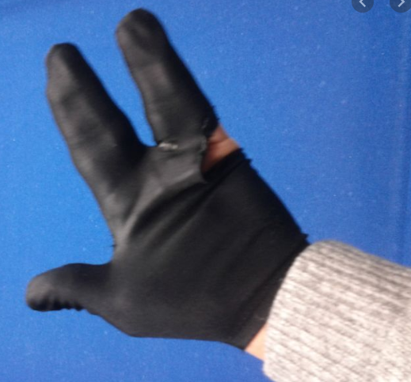
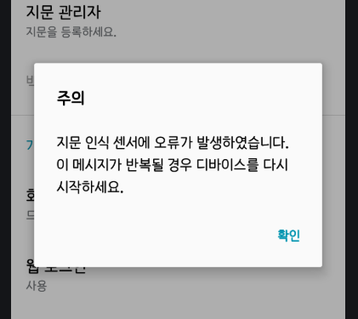
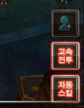
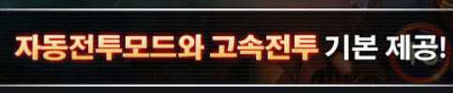
센서 게임의 한계
센서를 정교하게 이용한 방식은 피로할 수 있다.
정교하지 못한 손
인식 오류
편한 방식을 추구하는 유저들

Slide 9
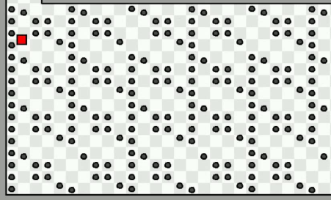
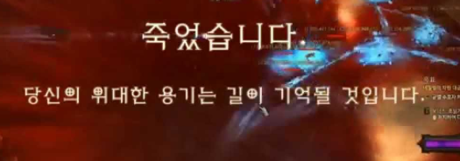

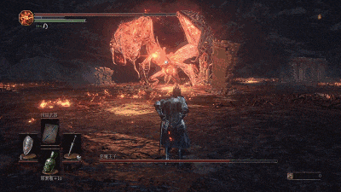
센서게임의 지향점
너무 정교한 컨트롤은 지양
한 두 번의 컨트롤이
사망에 이르게 해서는 안 된다
체험이나 몰입감 증대가 주 목적

Slide 10
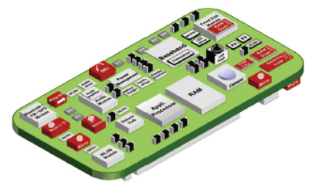



제작 방법과 환경
적절한 센서의 활용
이를 간단하게 사용할 수 있는
안드로이드 스튜디오
오히려 전문 게임 엔진들은 정보가 추가로 더 필요하다.

Slide 11
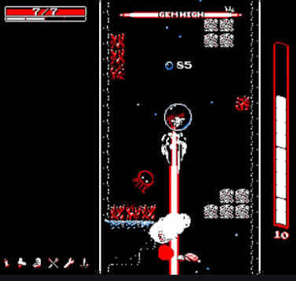
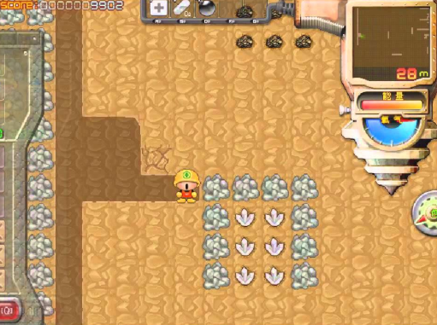
모티브를 준 게임들
다운웰
굴착소년 쿵
로그라이크 + 다양한 아이템과 적 + 넓은 상하좌우 플레이 범위
+ 센서를 이용한 플레이

Slide 12
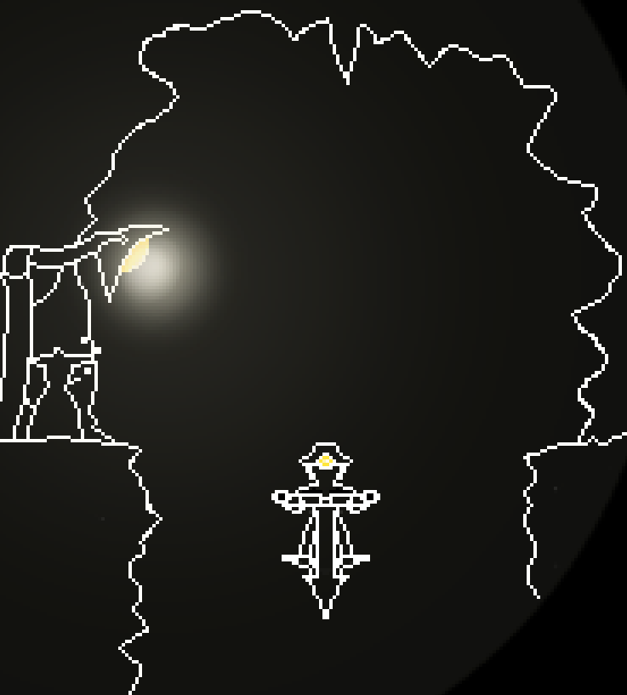
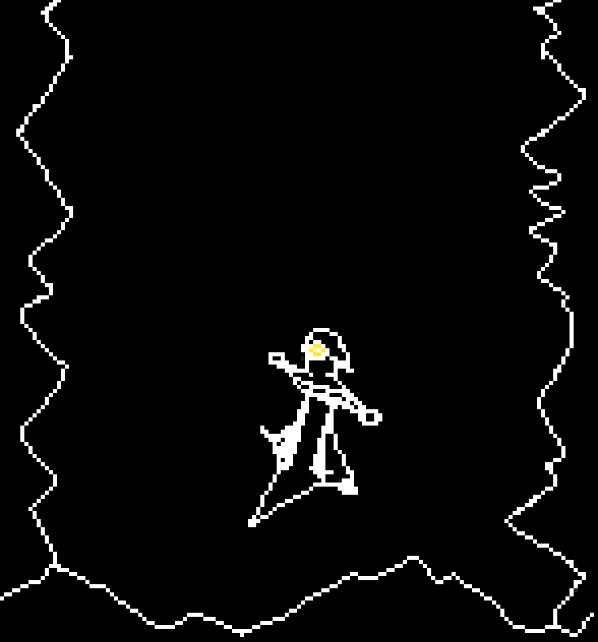
최초 구상안
하지만 게임의 자유도, 즉 모험을 하고 있다는 느낌은 주지 못한다 + 입체성이 부족하다
차별화는 잘 되고 있는가??

Slide 13
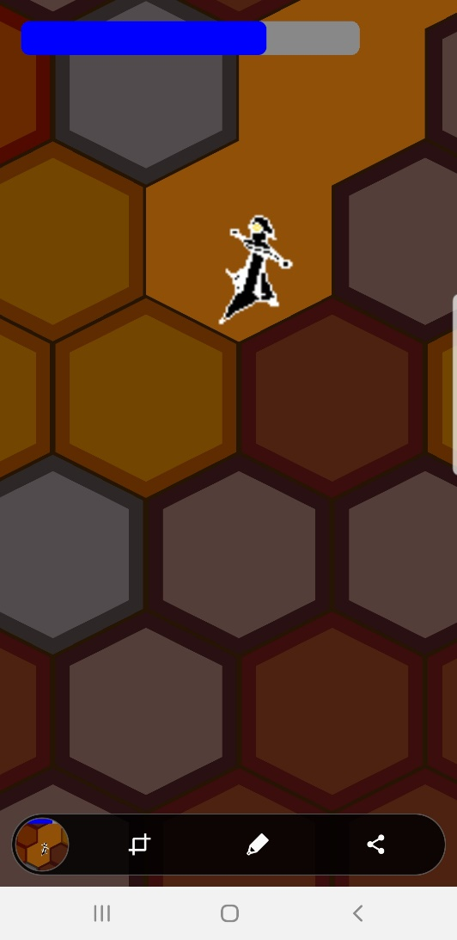
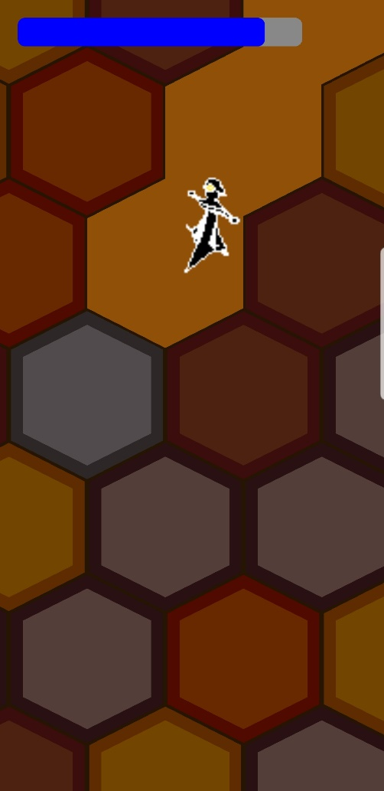
변경한 구상안
로그라이트 장르의 무한한 공간 제공 모험을 하고 있다는 느낌 제공

Slide 14
센서를 분석해 보자
가속도 센서
자이로 센서(각속도 센서)
지자기 센서
중력에 의해 반응
회전과는 크게 무관
회전에 반응하나
회전이 없으면 0이 됨
방위 정보만 알려주는데..

Slide 15
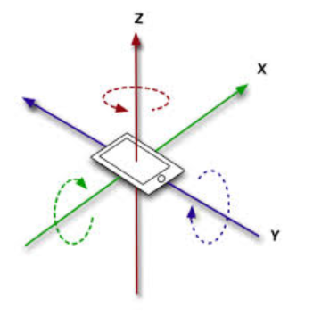
센서 구동 방법
내가 원한 것은 절대적인 회전 벡터를 얻고 싶었다.
그래서 사용한 것이 rotation vector 위 3개 센서 값의 합성 센서
X : 0
Y : 1
X : 0
Y : 0.7
X : 0.4
Y : 0.8
X : -1
Y : 0

Slide 16
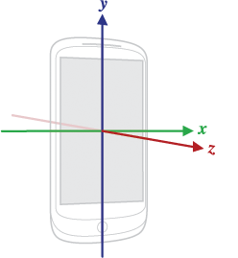
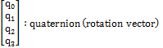
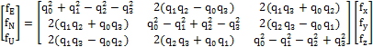
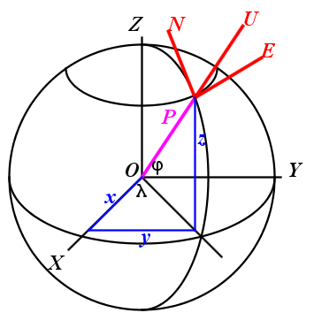
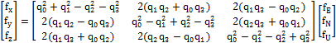
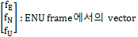
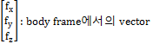
Rotation sensor의 내용
Quaternion(Rotation Vector)을 이용한Orientation 계산

Slide 17
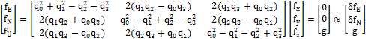
오차의 보정 방법
1) (Extended) Kalman Filter
해당 state equation과 measurement equation으로 Kalman filter 구현이 가능함. 추정된 오차 성분으로 Quaternion을 보상하고, 자이로의 오차를 보상함

Slide 18
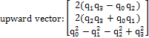
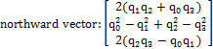
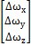
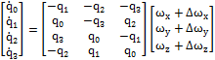
오차의 보정 방법
2) Mahony Filter(2008)
가속계 측정치와 upward vector를 비교하고, 지자기 측정치와 northward vector를 비교하여 두 개의 vector를 각각 align하기 위한 각속도를 계산함

Slide 19
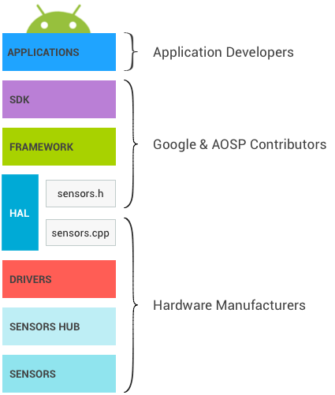
센서를 사용함에 있어서…
Software development kit
HAL(Hardware Abstraction Layer)
센서 허브 : CPU의 연산을 대체해 센서들의 전력 소모를 줄어줄 뿐만 아니라 지각 능력 향상

Slide 20
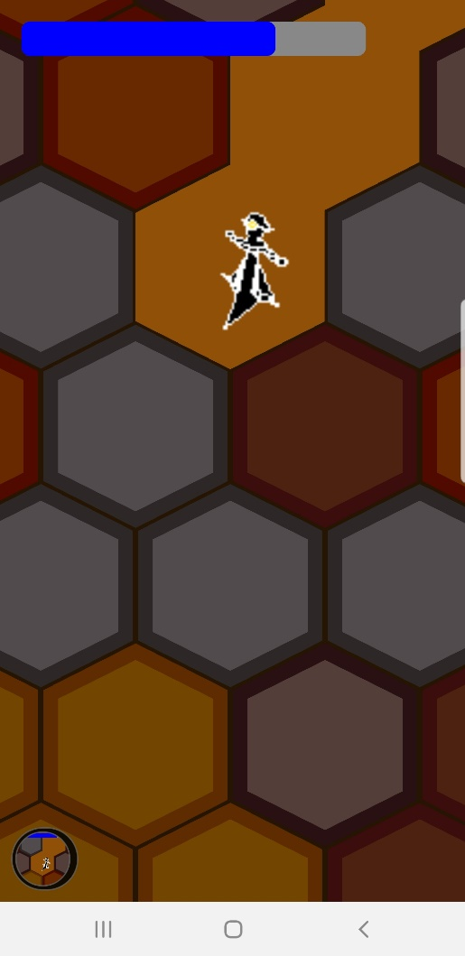
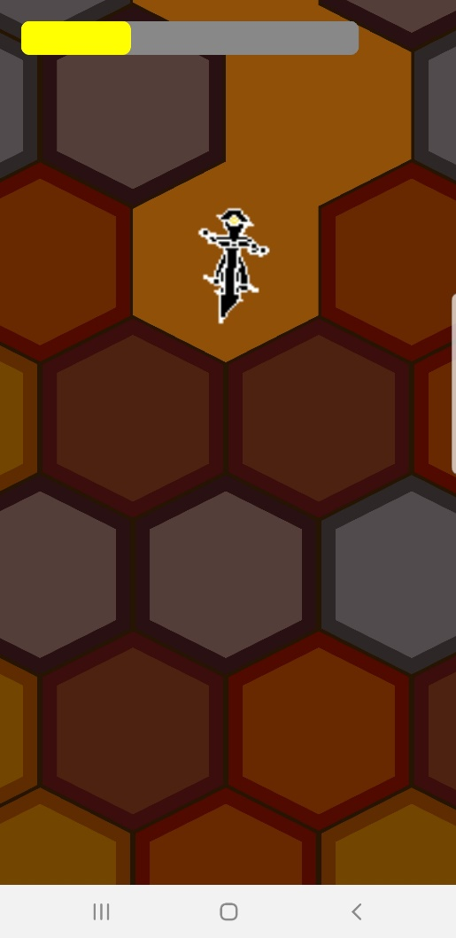
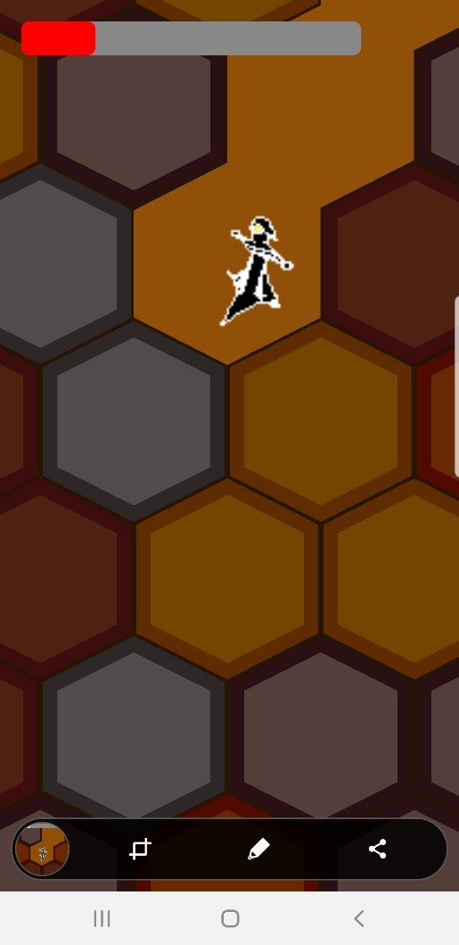
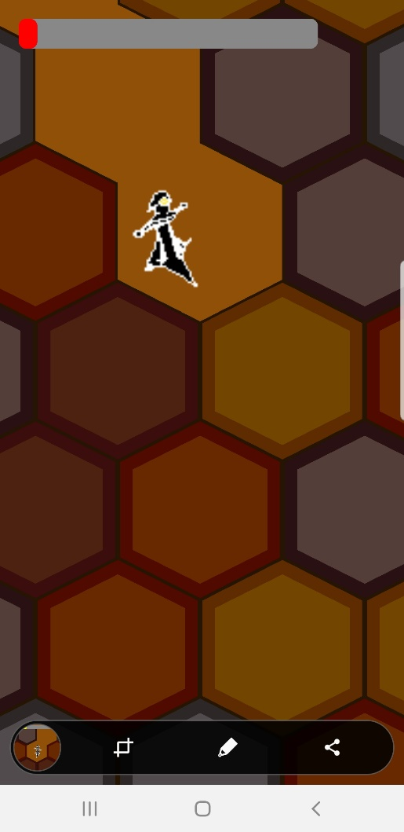
구현 내용
상대적으로 약한 블록을 찾아 땅을 파 내려가며 모험을 즐긴다.
에너지를 잘 보존해야 한다.

Slide 21


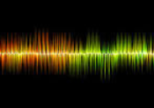

결론, 보완해야 하는 요소들
게임 진행을 위협하는 적 몬스터 그래픽의 통일성 다양한 이펙트와 사운드
다양한 게임 아이템 추가적인 센서 사용

Slide 22
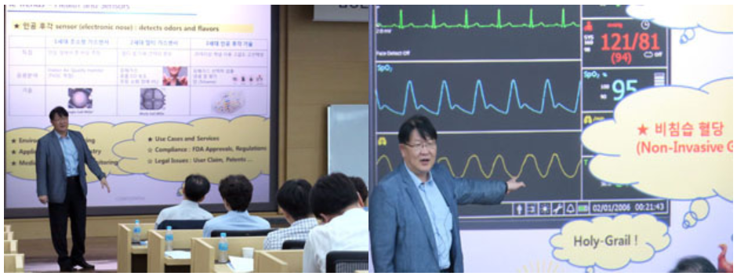
Special Thanks
정도형
現 삼성전자 무선개발실 자문역
前 Sensor 개발그룹장/상무(2012.01 ~ 2018.12)
前 GPS 개발그룹장/상무(2010.11 ~ 2011.12)

Slide 23
Q & A

